Slide 1
Dosyalama şekilleri
yatay Dosyalama
ve
Dikey dosyalama olmak üzere ikiye ayrılır.

Slide 2
1)Yatay Dosyalama, çekmeceler yatay olup, dosyalar bu çekmecelere yerleştirilir. Yatay rafları kapatılmış dolap şeklinde olanları da yatay, kapalı dolaplardır.

Slide 3
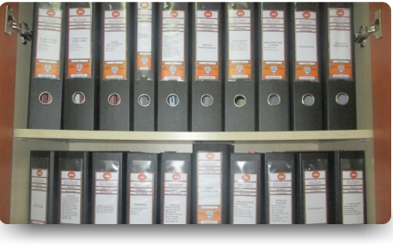
2) Dikey Dosyalama, Çekmeceler dik olup, dosyalar çekmece içine dik olarak yerleştirilir. Bunlar raylar üzerinde hareket edebilen, gözleri olan madeni dolaplardır. Dayanıklı ve kullanışlıdırlar.

Slide 4
Dosyalama Sistemi Seçim İlkeleri
Dosyalama sistemini belirlemede, bu ilkelerin kullanılması, en uygun sistemin seçimini sağlar.
Organizasyonda görülen işlerin özelliği,
Dosyalanacak belgenin türü,
Örgütün yapısı ve büyüklüğü,
Dosyalanacak belgenin miktarı,
Sistemin ekonomikliği,
Sanal veya geleneksel sistemlerden hangisinin kullanıldığı.

Slide 5
DOSYALAMA SİSTEMLERİ
Alfabetik Dosyalama Sistemi
Kronolojik Dosyalama Sistemi
Bölgesel Dosyalama Sistemi
Numaralı Dosyalama Sistemi
Konu Esasına Göre Dosyalama Sistemi
Karma Dosyalama Sistemi

Slide 6
Alfabetik Dosyalama Sistemi
Alfabetik dosyalama sistemi, dosya isimlerinin esas alınarak dosyaların alfabedeki harf sırasına göre sıralanmasıdır.
Alfabetik dosyalama sisteminde, kişilerin isimleri yerine (telefon rehberinde olduğu gibi) soyadlarının esas alınması uygun olur.
Aynı soyadı taşıyan kişiler fazla ise dosyalamada iki harf birlikte kullanılır. bu durumda sesli harflerden sonra sessiz ve sessiz harflerden sonra da sesli harfler yer alır.

Slide 7
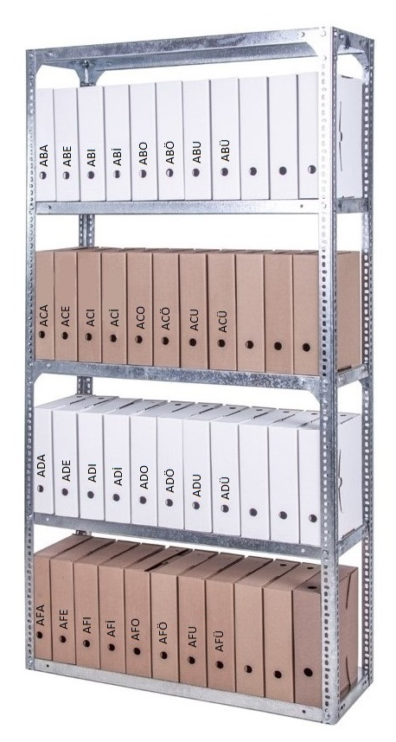
Örneğin, A ve B harfleri için :
A için : AB – AC – AD – AF – AG ................. AZ
B için : BA – BE – BI – Bİ – BO – BÖ – BU – BÜ…
Çok fazla dosya kullanan bir kuruluşta gerekli görülürse, yukarıda belirtilen esasa göre üçüncü bir harf daha eklenir.
Örneğin, AB ve BA için :
AB için : ABA – ABE – ABI – ABİ – ABO – ABÖ – ABU -ABÜ
BB için : BAB – BAC – BAD – BAF – BAG …...................BAZ

Slide 8
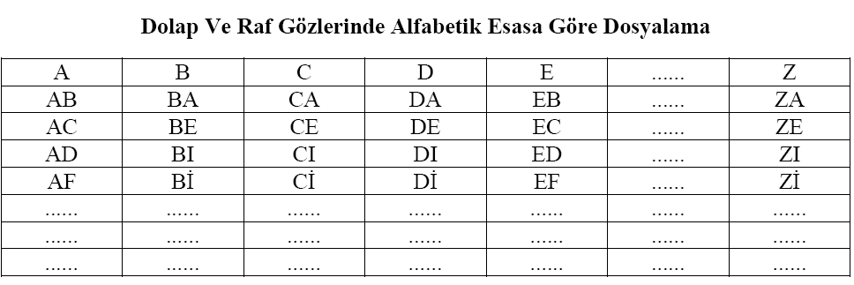
Personelin özlük dosyaları, öğrenci dosyaları ve müşteri dosyaları ile bir şirket ya da kamu kurumunun iş yaptığı kurum dosyalarının (emniyet örgütünde dernek dosyaları vb.) alfabetik sistem ile dosyalanması uygundur. Böylece dosya yönetiminde büyük kolaylık sağlanmış olur.

Slide 9
Alfabetik Dosyalama Sistemi Yararları:
Basittir.
Güvenilirdir.
Hata oranı azdır.
Genişleme ve daralma durumlarında esnektir.
Konulara, kişilere ve bölgelere ait bilgilerin bir arada olmasını sağlar.
Sistemin kurulması ve tasarlanması kolaydır.

